Slide 1
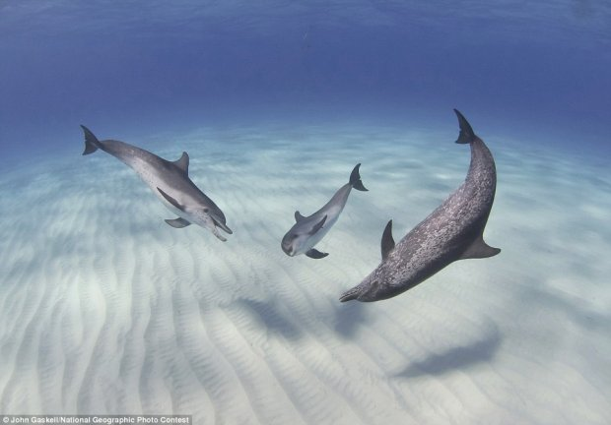
13 อันดับ สัตว์น้ำจืดที่น่ากลัวที่สุดในโลก
โดย
ด.ญ. เนตรชนก ชนะบุญ
ชั้น ป.6/1 เลขที่ 11

Slide 2
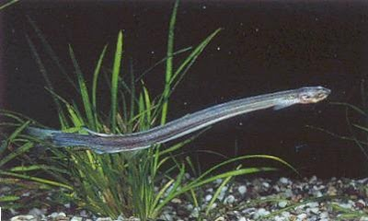
อันดับที่ 13 คือ ปลาไม้จิ้มฟัน
ปลาชนิดนี้ได้ชื่อว่าเป็นสัตว์น้ำจืดที่น่ากลัวที่สุด พวกมันมีถิ่นกำเนิดในแถบลุ่มน้ำอะเมซอน
นอกจากจะอาศัยอยู่ตามไรเหงือกของปลาแล้ว ในช่วงศตวรรษที่ผ่านมา
มีรายงานว่า ปลาไม้จิ้มฟันเหล่านี้ อาศัยอยู่ในท่อปัสสาวะของคนด้วย
ซึ่งยากที่จะรักษากระทั่งการผ่าตัดก็ช่วยไม่ได้
แม้ว่าจะใส่เสื้อผ้าอยางรัดกุมและเลี่ยงการปัสสาวะลงน้ำก็ตาม

Slide 3
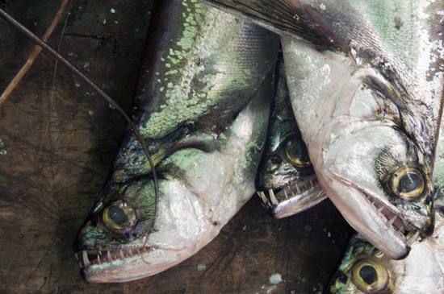
อันดับที่ 12 Vampire Fish
ปลาเหล่านี้มีวางขายตาท้องตลาดในเปรู แต่มันก็มีความน่ากลัวไม่น้อย
เหยื่อของมันจะเป็นปลาที่เล็กกว่า โดยเฉพาะ ปิรันย่า
มันล่าเหยื่อโดยการแทงเขี้ยวยาวและแหลมคม ซึ่งเขี้ยวของมันยาวได้ถึง 6 นิ้ว

Slide 4
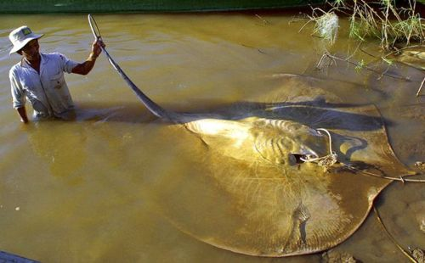
อันดับที่ 11 ปลากระเบนน้ำจืดยักษ์
เป็นสัตว์ที่หาชมได้ยาก เพราะพวกมันชอบฝังตัวในตะกอนใต้น้ำ
ความอันตรายของมันคือ มีพิษร้ายแรงอยู่ที่หนวดตรงหางซึ่งผู้รับพิษอาจถึงตายได้

Slide 5
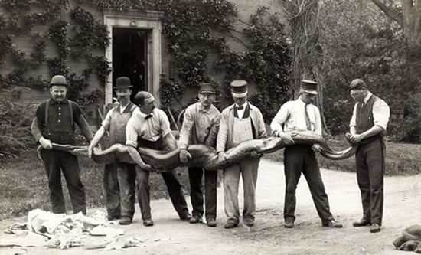
อันดับที่ 10 งูอนาคอนดา
อนาคอนดาตัวใหญ่ที่สุดที่เคยพบมีขนาดยาว 19 ฟุต พวกมันกินปลา นก
สัตวมีพิษและสัตว์เลี้ยงลูกด้วยนมขนาดเล็กเป็นอาหาร
แม้ว่าอนาคอนดาจะได้ชื่อว่าเป็นสัตว์ที่เชื่องในบางครั้ง
แต่ก็เป็นอันตรายสำหรับคน อนาคอนดาเป็นงูไม่มีพิษ ล่าเหยื่อโดยการรัดให้ตาย

Slide 6
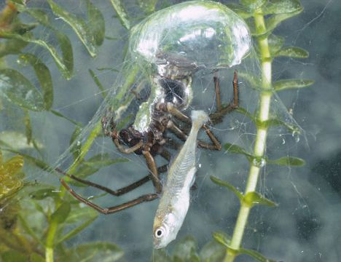
อันดับที่ 9 แมงมุมที่อยู่ในน้ำ
อาศัยอยู่ในน้ำ แต่หายใจเหมือนสัตว์บก มันจะสร้างใยที่บรรจุอากาศไว้
พบในยุโรปเหนือและยุโรปกลางและทางเหนือของเอเชีย
หากโดนแมงมุมชนิดนี้กัดจะทำให้เกิดความเจ็บปวดทรมานและตามด้วยอาการไข้

Slide 7
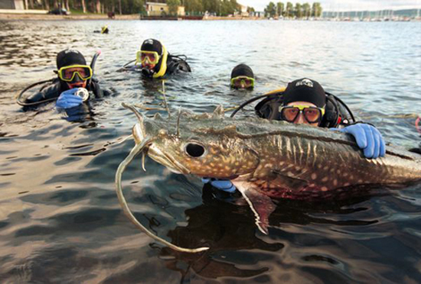
อันดับที่ 8 ปลาดุกยักษ์
เป็นปลาที่กินซากสัตว์เป็นอาหาร พบมากในแม่น้ำทั่วโลก
โดยเฉพาะในแถบเอเชียตะวันออกเฉียงใต้ เป็นสัตว์ที่ใกล้จะสูญพันธุ์

Slide 8
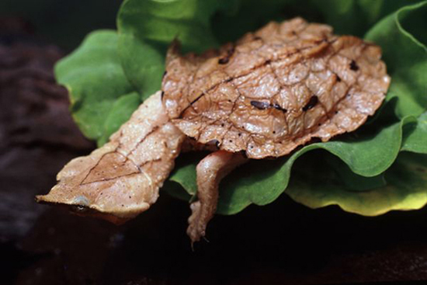
อันดับที่ 7 เต่ามาตามาต้า
เต่าที่มีรูปร่างประหลาดแต่ไม่เป็นอันตราย ใช้ชีวิตส่วนใหญ่อาศัยอยู่ในน้ำที่มีใบไม้ทับถมกัน
อาหารของมันคือลูกปลา มันจะดูดเหยื่อเข้าไปทั้งตัวก่อนจะพ่นน้ำออกมา

Slide 9
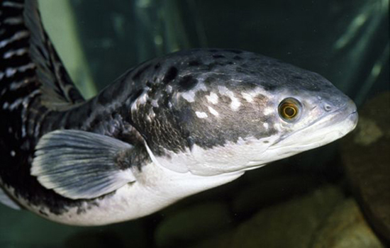
อันดับที่ 6 ชะโด
ถือเป็นผู้ล่าสุดโหดลำดับต้นๆ เหยื่อของมันมีทั้งสัตวไม่มีกระดูกสันหลัง กบและปลาเล็กๆ
และมันยังรู้จักโจมตีสิ่งรอบกายที่กำลังเคลื่อนไหวแม้ว่ามันจะกำลังวางไข่ก็ตาม

Slide 10
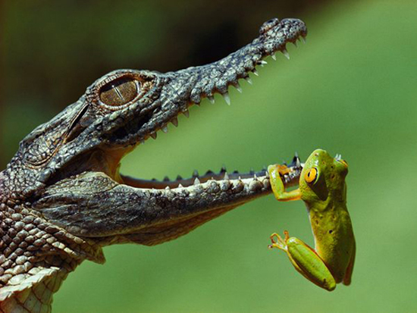
อันดับที่ 5 จระเข้แม่น้ำไนล์
มีชื่อเสียงด้านความดุร้ายและอันตรายที่สุดชนิดหนึ่ง
มันสามารถจู่โจมสัตว์ที่ขนาดเท่าตัวมันหรือเล็กกว่ามัน เช่น ฮิปโปโปเตมัสหรือแรด
ที่น่ากลัวกว่านั้นในแต่ละปีมนุษย์ตกเป็นเหยื่อมันพวกมันเป็นจำนวนตั้งแต่หลักร้อยถึงหลักแสนคนเลย
แต่แม้ว่ามันจะดุร้ายเพียงใดจระเข้แม่น้ำไนล์เหล่านี้ก็ยังตกเป็นเหยื่อการล่าเพื่อเอาหนังมาทำสินค้าอยู่ดี

Slide 11
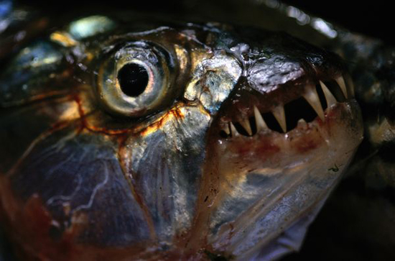
อันดับที่ 4 ปลาเสือแอฟริกา
มันน่ากลัวด้วยขนาดที่ใหญ่และฟันแหลมคม
อยู่รวมกันเป็นฝูงใหญ่และออกล่าเหยื่อโดยกินสัตว์ที่มีขนาดเท่าหรือใหญ่กว่ามัน
แต่ยังไม่เคยมีมนุษย์คนใดตกเป็นเหยื่อของมัน
ปลาเสือแอฟริกาที่มีขนาดใหญ่ที่สุดมี 2 พันธุ์
ที่มีขนาดใหญ่ที่สุดจะหนักราว 50 กก. หนักถึง 15 กก

Slide 12
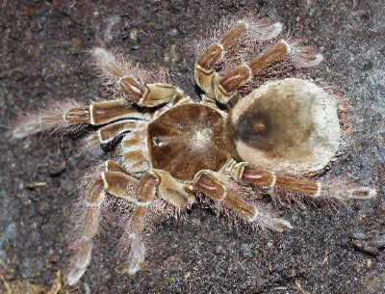
อันดับที่ 3 แมงมุมกินนก (Goliath Bird-Eater Spider)
มีขนาดใหญ่เป็นอันดับสองของแมงมุมที่มีขนาดใหญ่ที่สุดในโลก
มีถิ่นกำเนิดในเขตมาไซ ในป่าฝนของแอฟริกาใต้ เมื่อโตเต็มที่จะมีขนาดกว้าง 30 ซม. และหนัก 170 กรัม แต่แมงมุมกินนกนั้นกินแมลงและสัตว์มีกระดูกสันหลังเป็นอาหาร
ความน่ากลัวของมันอยู่ที่ เมื่อโดนกัด จะรู้สึกเจ็บเหมือนโดนตัวต่อหรือแตนต่อย
และใยของมันจะทำให้เกิดอาการระคายผิว
(เป็นสัตวชนิดเดียวใน 13 อันดับที่ไม่ได้อาศัยอยู่ในน้ำ)

Slide 13
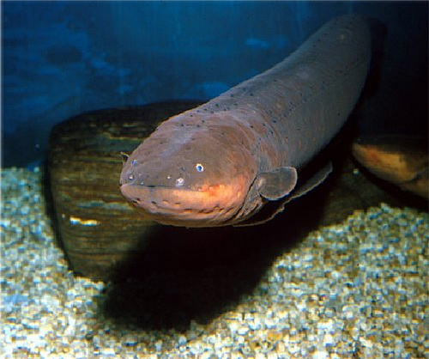
อันดับที่ 2 ปลาไหลไฟฟ้า
เป็นปลาที่มีลักษณะคล้ายปลาดุกมากกว่าปลาไหลชนิดอื่น
อาศัยอยู่ในลุ่มน้ำอะเมซอน และในลุ่มน้ำโอริโนโกในอเมริกาใต้
มันสามารถผลิตไฟฟ้าได้ถึง 500 โวลต์ ซึ่งมากพอจะปลิดชีพคนได้เลย

Slide 14
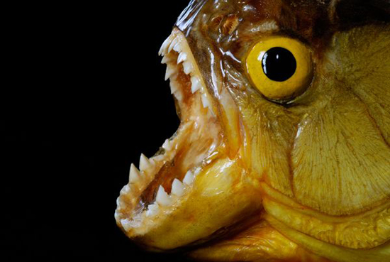
อันดับที่ 1 ปิรันย่า
ปลาสุดโหดที่มีถิ่นกำเนิดในแอฟริกาใต้ อย่าง ปิรันย่า
ความโหดของมันไม่เป็นรองใคร ผู้คนต่างพากันกลัวว่าจะตกเป็นเหยื่ออันโอชะของมัน

